Slide 1
线上培训操作指南
2024年4月15日~4月17日

Slide 2
线上培训日程安排
本次培训周期：2024年4月15日9:00起至4月17日 24:00止
考试时段：2024年4月18日9:00起4月19日至24:00止
注意：必须完成全部规定课时方能进入正式考试
补考试时段：2024年4月22日10:00起4月23日至24:00止
培训证书：学员在完成本次培训后将统一颁发实体证书

Slide 3
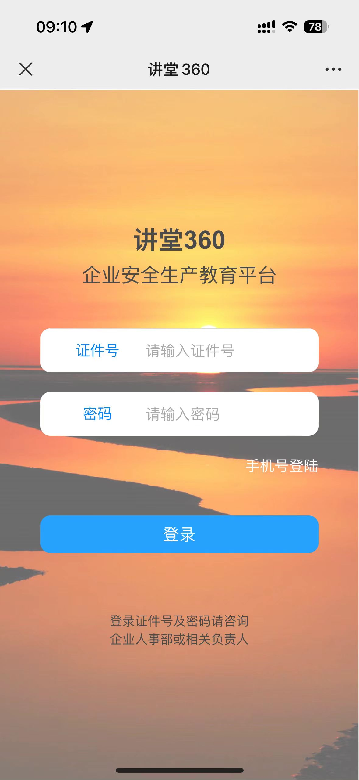
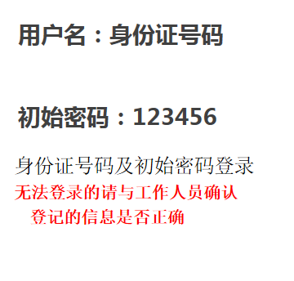
网址 登录
搜索网址讲堂360：http://m.jiangtang360.com/login2

Slide 4
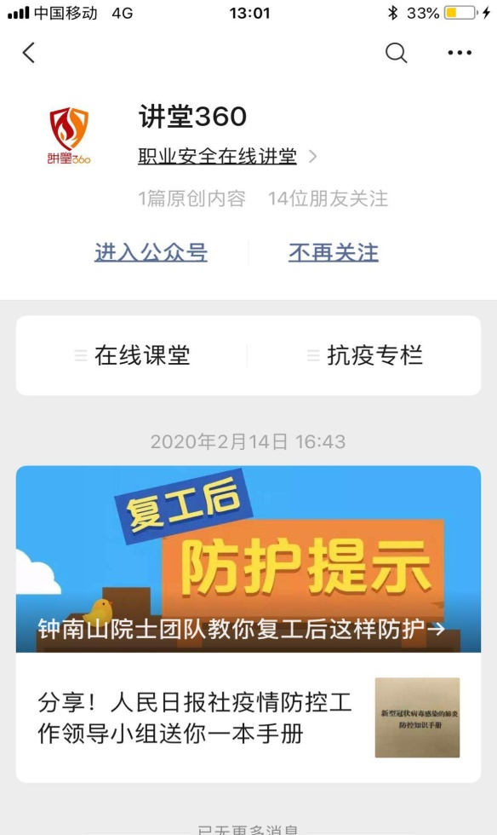
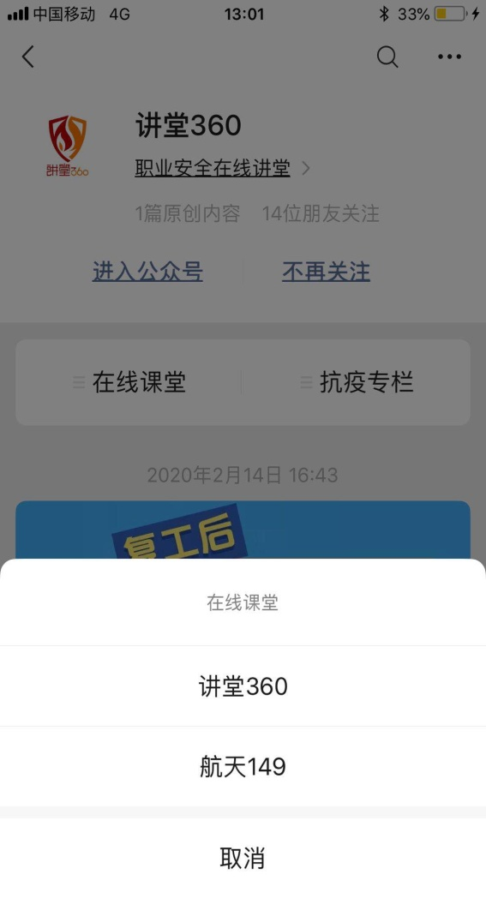
平台登录
扫码或搜索公众号：讲堂360
Attention
请关注公众号，
以防走失

Slide 5
微信扫描二维码添加“讲堂360”小程序

Slide 6
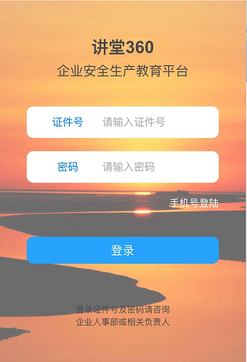
用户名：身份证号码 初始密码：123456
身份证号码及初始密码登录
无法登录的请与工作人员确认
登记的信息是否正确

Slide 7
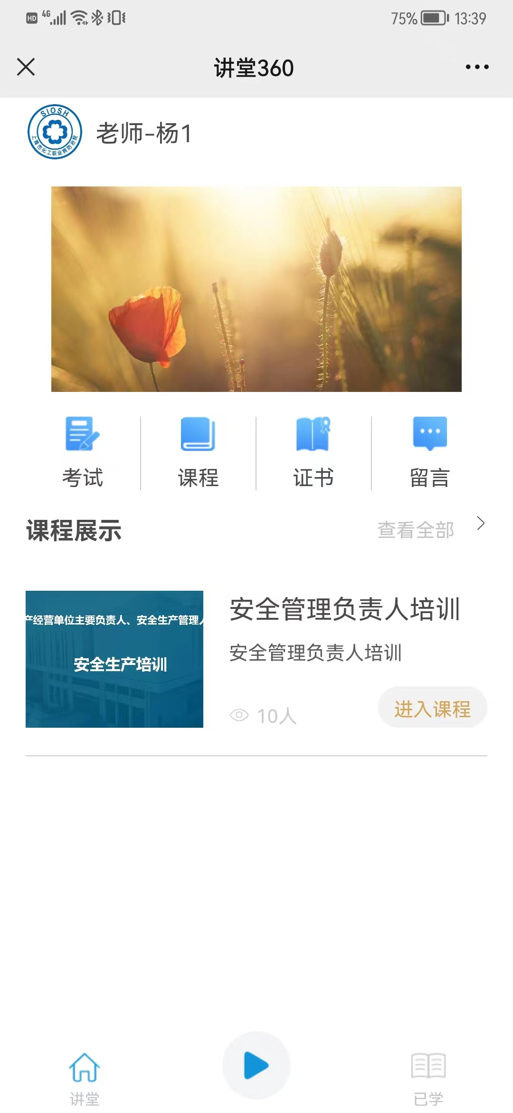
初次进入点击界面
了解基本功能
进入主页面，请先核对左上角
姓名是否正确
点击姓名
进入个人中心

Slide 8
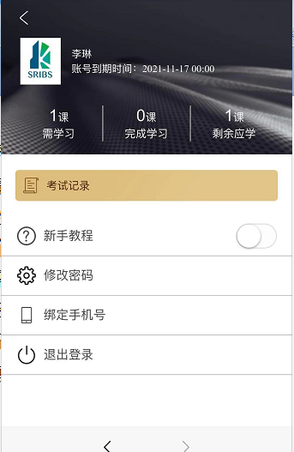
根据需要
可关闭新手教程
考试记录
试卷回顾可查阅试卷

Slide 9
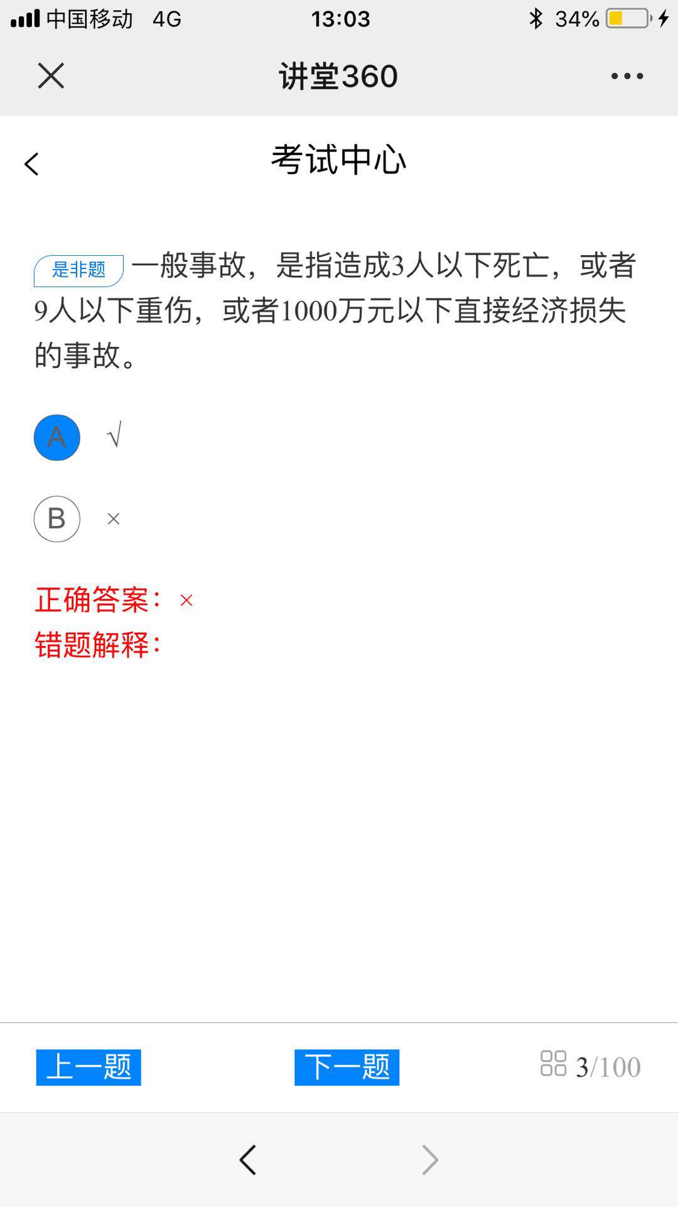

Slide 10
学习与练习
选择课程即可进入学习
本次学习共设置14个课程，需全部完成方可参加考试，未完成全部课程时只能参加模拟考试，请各位学员务必注意

Slide 11
学习与练习
首次视频播放不能拉动进度条
可调整至视频全屏收看

Slide 12
线上考试要求
考试时间：90分钟 Test duration: 90 min.
考试题型：是非题、单项选择题 Types of questions: True or False; Multiple Choice
共计100题，每题一分 100 questions, with 1 mark each
合格标准：80分以上 Passing score 80

Slide 13
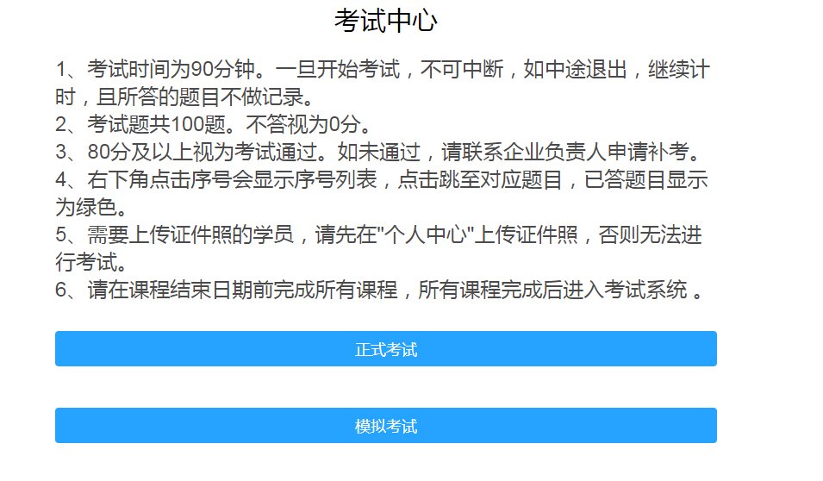
考试操作说明

Slide 14
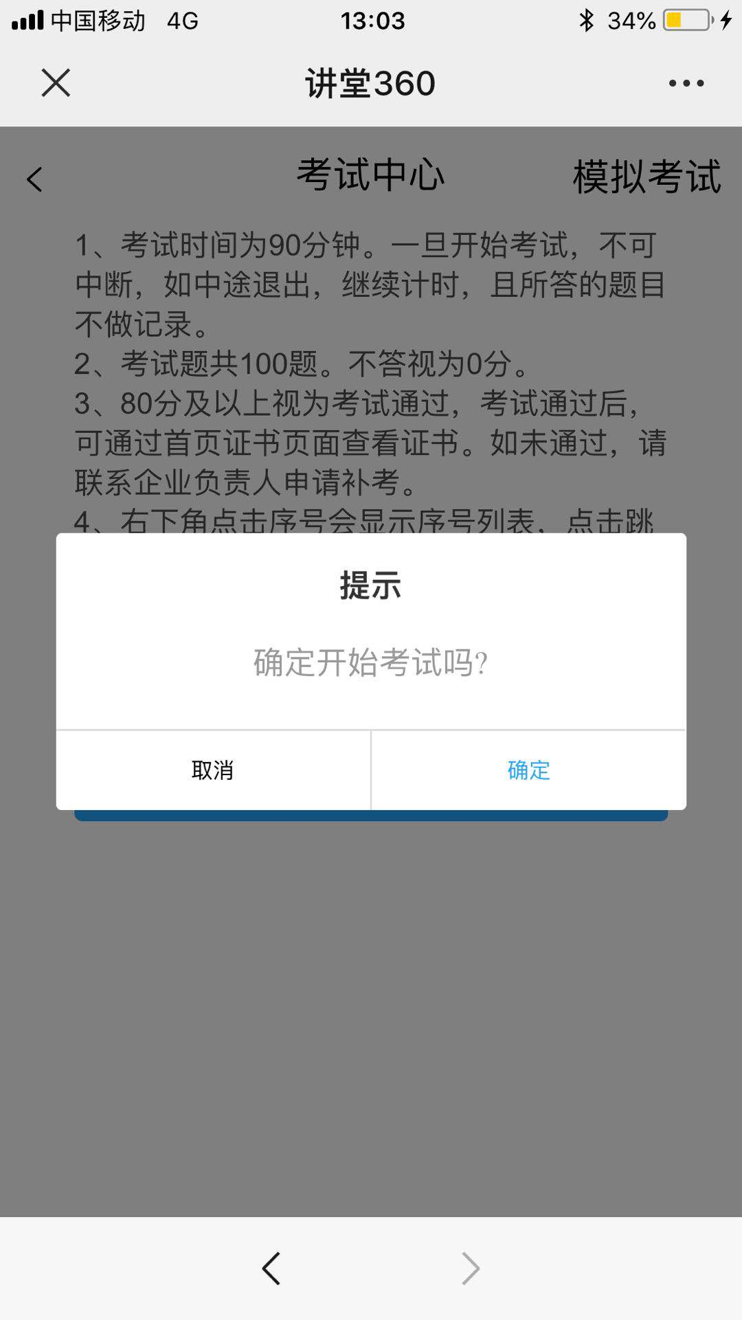
考试操作说明
点击
点击

Slide 15
注意事项
一旦确定开始考试，不能中断计时，不提交考卷没有成绩
模拟考试将开通3次，选用正式考试同一题库，完成后可以通过试卷回顾进行复习
正式考试与模拟考试操作形式完全相同，记得提交考卷

Slide 16
感 谢 聆 听！
上海市中漕路94号501室
021-22836256、22836259、22836262、22836263
www.shhgzf.com

